Slide 1
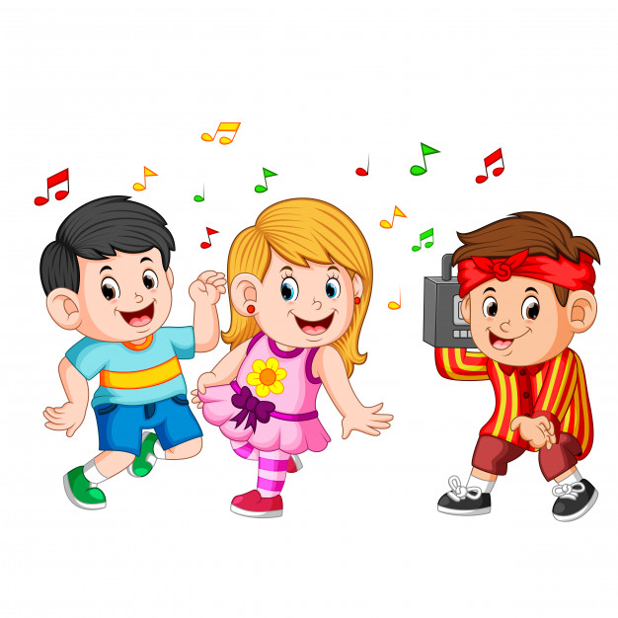
МБДОУ детский сад «Оленёнок»
Дистанционное занятие
(4 неделя - Ноябрь)
Подготовительная группа
Музыкальный руководитель - Башкирцева Н.О
Notes:
«Волшебные нотки».

Slide 2
Музыкально-ритмические движения
Упражнение «Приставной шаг»
Рекомендации родителям: Чётко приставлять пятку к пятке не поворачивая ступню. Выполнять 8 приставных шагов сначала вправо, затем влево.
Notes:
Коммуникативная полька

Slide 3
Пальчиковая гимнастика
Notes:
Заколдованный лес

Slide 4
Восприятие музыки (слушание)
Рекомендации родителям:
Прослушать музыкальное произведение.
Спросить, узнали кто это? Попросить детей нарисовать клоуна.

Slide 5
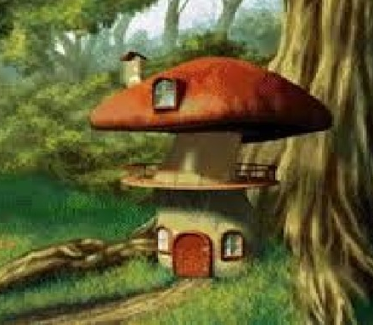
Пение
Георгий Струве
Песня «Пестрый Колпачок»
1. Раз сидел веселый гном на пеньке под елкой
И латал свой колпачок хвойною иголкой
Ти - ла - ла, да ти - ла - ла на пеньке под елкой
И латал свой колпачок хвойною иголкой.
2. Гному было много лет, он не удивлялся,
Что колпак за столько лет у него порвался.
Ти - ла - ла, да ти - ла - ла он не удивлялся
Что колпак за столько лет у него порвался.
Notes:
Задание – спеть песню.

Slide 6
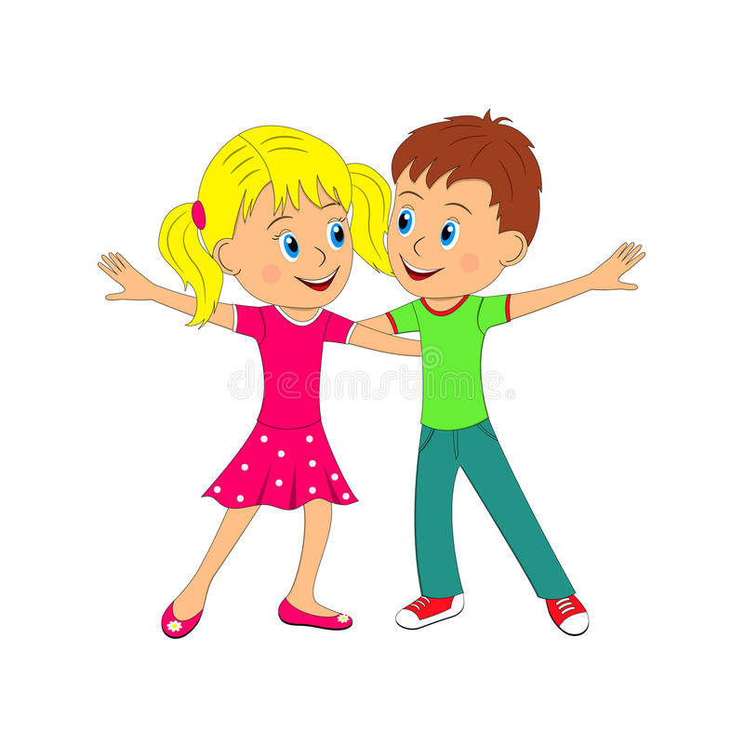
«ПАРНЫЙ ТАНЕЦ» Хорватская народная мелодия
Рекомендации родителям:
Закреплять умение легко и энергично выполнять поскоки с ноги на ногу в паре. Вырабатывать правильную осанку: голову и корпус держать прямо.
Совершенствовать ритмическую точность и выразительность движений

Slide 7
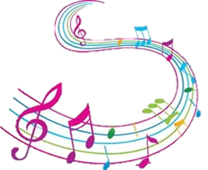
Рефлексия
Вспомнить, какое упражнение выполняли в начале занятия?
(Упражнение «Хороводный шаг»)
2. Как называется музыкальное произведение, которое прослушали. Кто его написал?
(«Клоуны» Дм. Кабалевский)
3. Что понравилось больше всего:
петь, танцевать, или слушать музыку?
Notes:
Речевое музицирование

